Slide 1

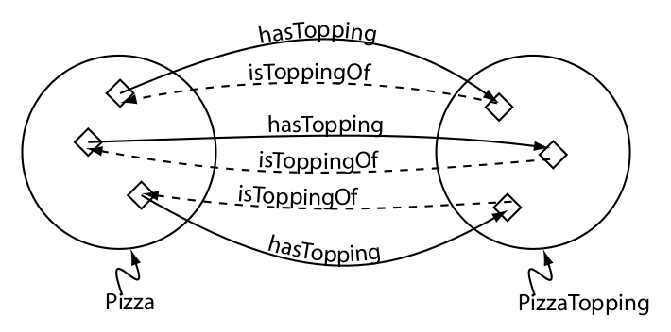
Propiedades inversas
Dominio y rango

